Slide 1

计算机科学导论实验
赵辉

Slide 2

第6章 Excel2016

Slide 3
本章内容
6.1 Excel2016概述
6.2 Excel2016的基本操作
6.3 单元格的基本操作
6.4 数据的输入与编辑
6.5 格式化工作表
6.6 公式与函数的使用
6.7 Excel2016图表操作
6.8 Excel2016数据管理与分析
6.9 Excel2016页面设置于打印

Slide 4
重点
工作簿和工作表的创建和保存
行、列、单元格的插入、删除和编辑
数据的输入和编辑
条件格式
公式和函数

Slide 5
难点
数据输入技巧
条件格式
自定义数据格式
公式和函数

Slide 6
6.1 Excel2016概述
6.1.1 Excel2016的启动与退出
6.1.2 Excel2016工作界面
6.1.3 Excel2016相关概念

Slide 7
6.1.1 Excel2016的启动与退出
Excel 2016主要用于电子表格的编辑制作。其启动与退出的方法与Word2016相同。

Slide 8
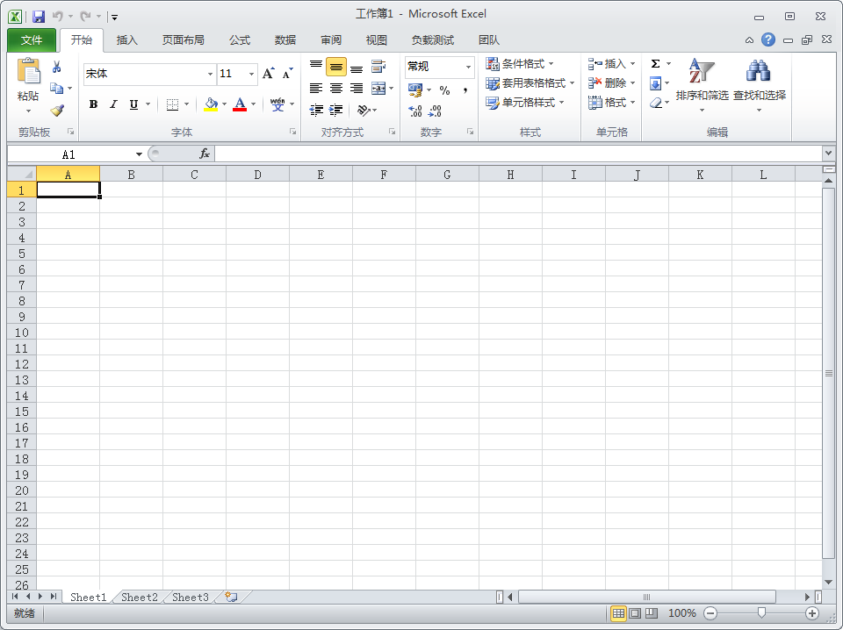
6.1.2 Excel2016工作界面
快速访问工具栏
标题栏
功能区
编辑区
列号
行号
编辑区
工作表标签
缩放比例

Slide 9
6.1.3 Excel2016相关概念
工作簿：一种Excel文件，扩展名为.xlsx或者.xls（97-2003版本）。
工作表：是工作薄的一部分，是一张大表，由排成行或列的单元格组成。
单元格：单元格是构成工作表的基本单位。如：A6，B2等。

Slide 10
6.2 Excel2016的基本操作
6.2.1 工作薄的创建与管理
6.2.2 工作表的编辑与管理

Slide 11
6.2.1 工作薄的创建与管理
1．新建工作薄
2．保存工作薄

Slide 12
1．新建工作薄
方法1：使用功能区
方法2：使用快速访问工具栏
方法3：Ctrl+N

Slide 13
2．保存工作薄
方法1：使用功能区
方法2：使用快速访问工具栏
方法3：Ctrl+S

Slide 14
操作：
新建一个空白工作簿，并保存工作簿。文件名称为“姓名-成绩分析表”，类型为兼容模式。
将文件另存为16版。

Slide 15
6.2.2 工作表的编辑与管理
1．选择工作表
2．插入工作表
3．移动和复制工作表
4．重命名工作表
5．删除工作表
6．保护工作表

Slide 16
1．选择工作表
选择单个工作表的方法：
方法1：左键单击工作表标签
方法2：按键盘上的Ctrl+PageUp键或Ctrl+PageDown键
方法3：右键单击

Slide 17
1．选择工作表
选择多个工作表的方法：
方法1：按Shift键选择连续的工作表
方法2：按Ctrl选择不连续的工作表
方法3：右键单击工作表标签→【选择全部工作表】命令。

Slide 18
2．插入工作表
方法1：单击工作表标签中的插入工作表标签
方法2：右键单击工作表标签→【插入】命令→在对话框中选择【工作表】→单击【确定】。
方法3：【功能区】→【开始】选项卡→【单元格】组→ 【插入】按钮→选择【插入】工作表选项

Slide 19
3．移动和复制工作表
1）同一工作薄内移动和复制工作表
移动操作：
方法1：单击选中工作表并按住左键拖动工作表到目的地
方法2：右键单击工作表标签→【移动或复制】命令→在对话框中选择某个选项→单击【确定】。

Slide 20
3．移动和复制工作表
1）同一工作薄内移动和复制工作表
复制操作：
方法1：单击选中工作表，按住Ctrl，左键拖动工作表到目的地
方法2：右键单击工作表标签→【移动或复制】命令→在对话框中选择某个选项，并选中【建立副本】→单击【确定】。

Slide 21
3．移动和复制工作表
2）不同工作薄内移动和复制工作表
方法：移动和复制之前首先在工作薄下拉列表中选择要移动到的工作薄。

Slide 22
4．重命名工作表
方法1：双击该工作表的标签。
方法2：右键单击工作表标签→【重命名】命令

Slide 23
5．删除工作表——此操作无法撤销
方法1：右键单击工作表标签→【重命名】命令
方法2：【功能区】→【开始】选项卡→【单元格】组→【删除】按钮→【删除工作表】命令。

Slide 24
6．保护工作表
方法：【功能区】→【审阅】选项卡→【更改】组→【保护工作表】按钮→设置完成后单击【确定】。

Slide 25
操作：
打开保存的文件，插入一个新的工作表；
将新插入的工作表重命名为“成绩分析表”；
删除工作表“sheet3”；
将“sheet1”移动到最后位置；
复制“新工作表”到起始位置；
更改工作表标签的颜色。

Slide 26
6.3 单元格的基本操作
6.3.1 选择单元格
6.3.2 插入与删除单元格
6.3.3 移动与复制单元格
6.3.4 合并与拆分单元格
6.3.5 保护单元格

Slide 27
6.3.1 选择单元格
选择单个单元格：
方法1：鼠标单击单元格。
方法2：使用名称框。
Notes:
按<Ctrl+←>或<Ctrl+→>快速定位到水平方向数据区域的始末单元格。
按<Ctrl+↑>或<Ctrl+↓>快速定位到竖直方向数据区域的始末单元格。

Slide 28
6.3.1 选择单元格
选择多个连续单元格：
方法1：鼠标框选
方法2：使用Shift
方法3：使用名称框（用:分开）（按【Enter】结束）
Notes:
选择当前数据区域：先选中数据区域中的任何一个单元格，然后按<Ctrl+A>

Slide 29
6.3.1 选择单元格
选择多个不连续单元格：
方法1：使用Ctrl
方法2：使用名称框（用,分开）（按【Enter】结束）
Notes:
补充方法1：使用<Shift+F8>组合键开启【添加到所选内容】模式，使用鼠标或键盘选取单元格或单元格区域，直至选中所有目标。（按【Esc】退出该模式）
补充方法2：为多个单元格区域定义名称，利用名称框选择区域。过程：选择多个单元格区域，名称框中输入名称，按Enter。或者【公式】选项卡，【定义名称】组，【定义名称】按钮。
定义过名称后，下次再名称框中直接输入定义的名称，就可以选中多个单元格。

Slide 30
6.3.1 选择单元格
选择行或列
方法1：左键单击行号或列号选择单行或单列。
方法2：使用Ctrl选择不连续的行或列
方法3：使用Shift选择连续的行或列，或者鼠标拖选连续的多行或多列。

Slide 31
6.3.2 插入与删除单元格
1．插入单元格
2．删除单元格

Slide 32
1．插入单元格
方法1： 选择单元格→【功能区】→【开始】选项卡→【单元格】组→【插入】按钮→【插入单元格】命令
方法2：右键单击选中的单元格

Slide 33
2．删除单元格
方法1： 选择单元格→【功能区】→【开始】选项卡→【单元格】组→【删除】按钮→【删除单元格】命令
方法2：右键单击选中的单元格

Slide 34
6.3.3 移动与复制单元格
1．使用功能区的剪切和粘贴命令
2．使用快捷键
3．使用右键菜单

Slide 35
6.3.4 合并与拆分单元格
1．合并单元格
2．拆分单元格

Slide 36
1．合并单元格
方法1： 选择单元格→【功能区】→【开始】选项卡→【对齐方式】组→【合并后居中】按钮。
方法2：右键单击选中的单元格区域→【设置单元格格式】命令→ 【对齐】选项卡→ 【合并单元格】命令

Slide 37
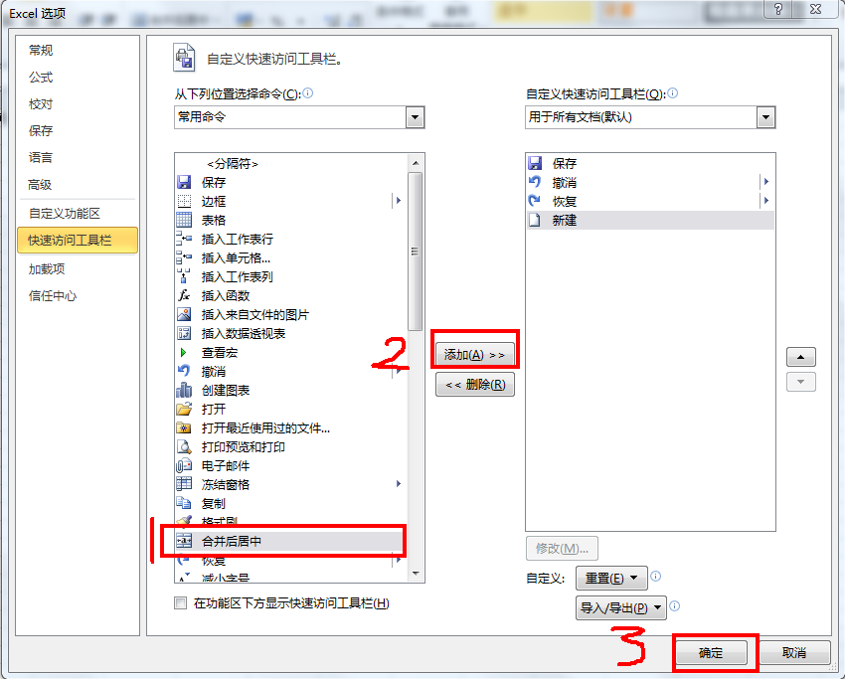

补充：为【合并后居中】定义快捷键
【自定义快速访问工具栏】→【其他命令】，按下图操作。

Slide 38
补充：为【合并后居中】定义快捷键
按下【Alt】，将显示下图，则快捷键为【 Alt +5】

Slide 39
2．拆分单元格
方法1： 选择合并的单元格→【功能区】→【开始】选项卡→【对齐方式】组→【合并后居中】按钮。
方法2：右键单击选中的单元格区域→【设置单元格格式】命令→ 【对齐】选项卡→取消【合并单元格】命令

Slide 40
6.3.5 保护单元格
默认状态下，所有单元格都被锁定，如果不需要保护单元格，需要先取消对单元格的锁定。
设置单元格锁定属性：
方法1：选择单元格→【功能区】→【开始】选项卡→【单元格】组→【格式】按钮→单击【锁定单元格】命令，可以更改单元格的锁定属性。
方法2：选中单元格上点右键→【设置单元格格式】

Slide 41
6.3.5 保护单元格
保护锁定方法：选择要保护的单元格→【功能区】【审阅】选项卡中单击【保护工作表】按钮进行设置。
Notes:
默认状态下，单元格的保护属性为【锁定】，执行【保护工作表】命令后所有单元格都将无法进行编辑。
选中单元格，按<Ctrl+1>组合键调出【设置单元格格式】对话框，在【保护】选项卡中可以查看和设置单元格的保护属性。
若想保护部分单元格，可将其余单元格的锁定属性取消。

Slide 42
6.4 数据的输入与编辑
6.4.1 数据的输入
6.4.2 数据的修改
6.4.3 数据的移动、复制与删除
6.4.4 撤销与恢复操作
6.4.5 数据的查找与替换

Slide 43
6.4.1 数据的输入
1．输入文本
2．输入数值
3．输入日期和时间
4．同时在多个单元格输入相同数据
5．输入特殊符号
6．自动填充

Slide 44
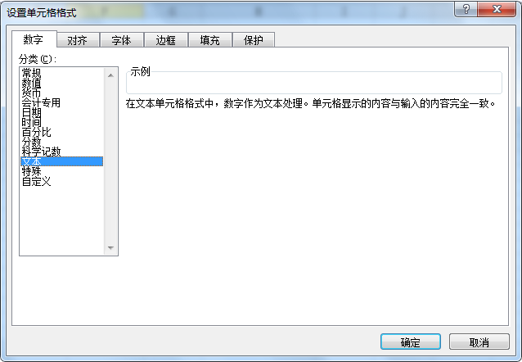
1．输入文本
方法1：选定单元格→【开始】选项卡→ 【单元格】组→ 【设置单元格格式】命令→ 【数字】选项卡→选择【文本】选项。

Slide 45
1．输入文本
方法2：选定单元格→【开始】选项卡→ 【数字】组→将【常规】改为【文本】。
方法3：右键单击选定单元格，选择【设置单元格格式】命令。
Notes:
操作3：打开保存的工作簿文件，在“sheet1”的A1中输入自己的身份证号码。

Slide 46
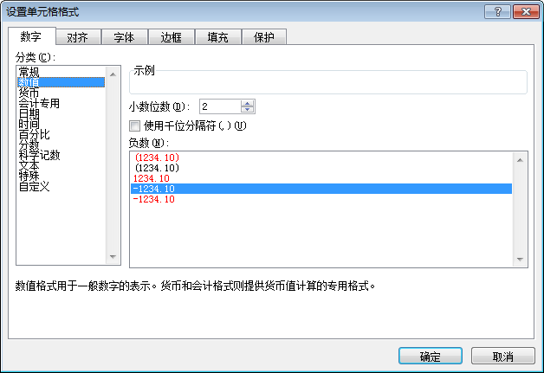
2. 输入数值
注意：当输入数值超出所标示的范围，将无法正确表示。解决方法：输入之前先输入英文单引号’。
Notes:
操作4：打开保存的工作簿文件，在“sheet1”的B1中负数-123，并设置格式保留两位小数。

Slide 47
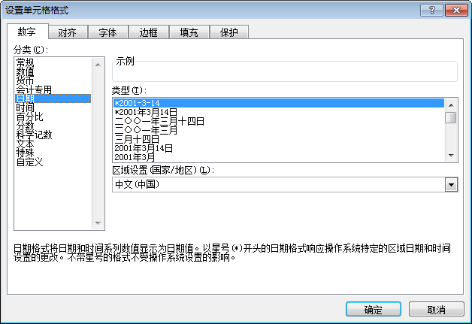
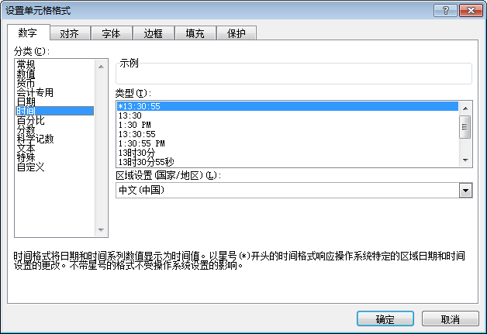
3．输入日期和时间
注意：Ctrl+；输入当前日期； Ctrl+Shift+；输入当前时间。
Notes:
操作5：打开保存的工作簿文件，在“sheet1”的C1中输入自己的出生日期，设置为长日期

Slide 48
4．同时在多个单元格输入相同数据
方法：选定单元格→输入相应的数据→按<Ctrl+Enter>键。
Notes:
快速填充区域内的空白单元格：
方法1：定位法。选中数据区域，按<F5>→【定位】对话框→【定位条件】按钮→【空值】单选钮→【确定】选中所有空白单元格，在活动单元格中输入“0”，按<Ctrl+Enter>。
方法2：替换法。选中数据区域，按<Ctrl+H>弹出【查找和替换】对话框，【查找内容】为空，【替换为】“0”，单击【全部替换】按钮。
操作6：打开保存的工作簿文件，在“sheet1”的D1，D3，D5中输入“1”。

Slide 49
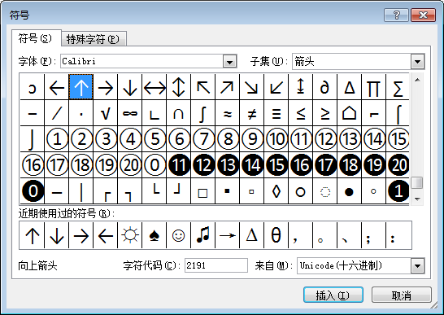
5．输入特殊符号
方法：使用【符号】按钮。

Slide 50

6．自动填充
（1）使用填充柄

Slide 51
等差数列的填充
方法1：在A1，A2单元格中分别输入1，2→选中A1:A2，并将鼠标指向填充柄，此时鼠标指针变成黑色实心十字形→按住左键向下拖动。
方法2：在A1单元格中分别输入1→选中A1，按住<Ctrl>键的同时拖动填充柄。
Notes:
操作7：打开保存的工作簿文件，在“sheet1”的E1~ E5中分别输入“1~5”。

Slide 52
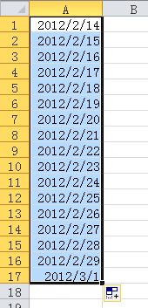
日期的自动填充
方法：日期的填充可逐日填充，也可以逐年逐月逐日的填充。
Notes:
操作8：打开保存的工作簿文件，在“sheet1”的F1~ F5中分别输入图中的日期。

Slide 53
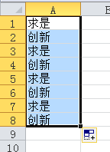
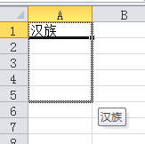

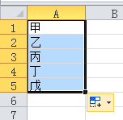
文本的自动填充
按<Enter>接受记忆输入。
Notes:
操作9：按图输入数据。

Slide 54
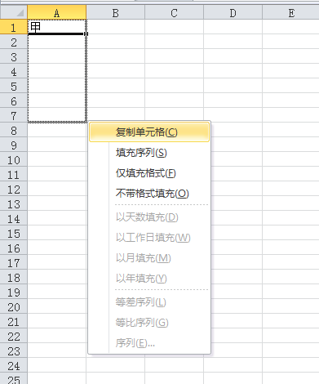
使用右键填充

Slide 55
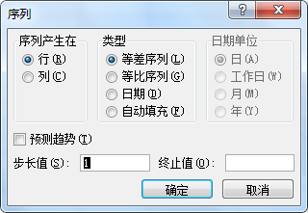
6．自动填充
（2）使用序列对话框
方法：选定单元格→【开始】选项卡→ 【编辑】组→【填充】按钮→ 【系列】命令。

Slide 56
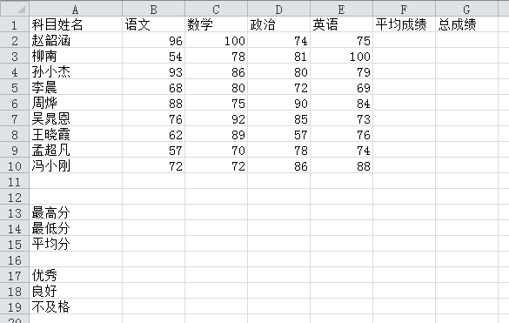
操作：在工作簿文件“成绩分析表”的“成绩分析表”
工作表中输入以下数据。

Slide 57
6.4.2 数据的修改
在工作表中对单元格中的数据修改，可以直接在单元格内修改，也可在编辑栏中进行修改数据。

Slide 58
6.4.3 数据的移动、复制与删除
1．移动数据
2．复制数据
3．删除数据

Slide 59
1．移动数据
方法1：使用鼠标拖动；
方法2：使用功能区【剪切】命令；
方法3：使用右键菜单；
方法4：使用快捷键。

Slide 60
2．复制数据
方法1：按住Ctrl键并使用鼠标拖动；
方法2：使用功能区【复制】命令；
方法3：使用右键菜单；
方法4：使用快捷键。

Slide 61
3．删除数据
方法：选中单元格，按Delete。

Slide 62
6.4.4 撤销与恢复操作
方法1：还用快速访问工具栏中的【撤销】按钮和【重复】按钮。
方法2：使用快捷键。

Slide 63
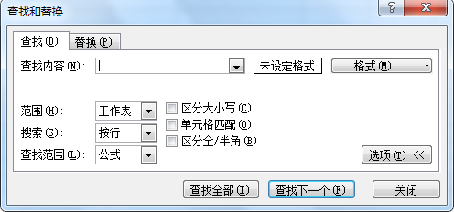
6.4.5 数据的查找与替换
1．查找
2．替换

Slide 64
补充：模糊匹配查找数据（选讲）
问题：搜素以“徐”开头的人名，或者包含“6”的电话号码等
方法：在Excel中两个通配符：半角问号“?”和半角星号“*”。
半角问号“?”代替任何单个字符；
半角星号“*”代替任意多个连续的字符，包括空字符。
如果要查找的符号是通配符，前面加“~”进行转义

Slide 65
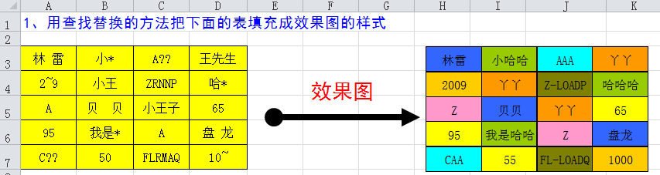
练习（选讲）：

Slide 66
6.5 格式化工作表
6.5.1 设置单元格格式
6.5.2 设置工作表

Slide 67
6.5.1 设置单元格格式
1．设置字符格式
2．设置对齐方式
3．设置单元格的边框和底纹
4．套用单元格格式

Slide 68
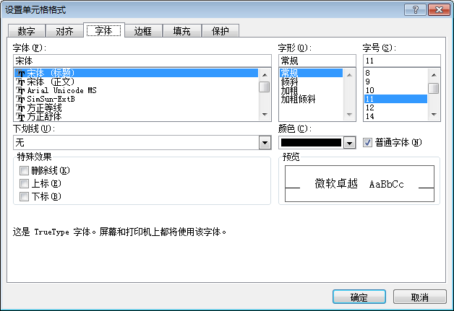
1．设置字符格式
方法1：选中单元格→【开始】选项卡→【字体】组右下角的对话框启动器。
方法2：选中单元格→【开始】选项卡→ 【字体】组中的按钮。

Slide 69
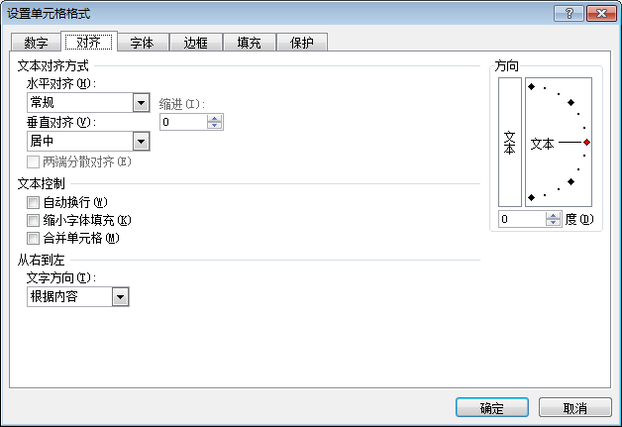
2．设置对齐方式
方法1：选中单元格→【开始】选项卡→【对齐方式】组右下角的对话框启动器。
方法2：选中单元格→【开始】选项卡→ 【对齐方式】组中的按钮。

Slide 70
3．设置单元格的边框和底纹
方法1：选中单元格→ 【开始】选项卡→【字体】组→【下框线】按钮 。
方法2：选中单元格→ 【开始】选项卡→【字体】组右下角的对话框启动器→【边框】选项 。

Slide 71
4．套用单元格格式
方法：选中单元格→ 【开始】选项卡→【样式】组→【单元格样式】按钮 。

Slide 72
6.5.2 设置工作表
1．调整行高与列宽
2．套用表格格式
3．设置条件格式

Slide 73
1．调整行高与列宽
方法1：选中行或单元格→ 【开始】选项卡→【单元格】组→【格式】按钮→【行高】命令，在对话框中输入行高值。
方法2：右键单击选中行，选择【行高】命令。

Slide 74
2．套用表格格式
方法：选中单元格→ 【开始】选项卡→【样式】组→【套用表格格式】按钮 。

Slide 75
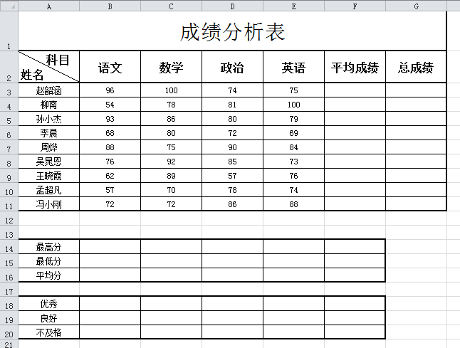
操作：设置成绩分析表的格式。

Slide 76
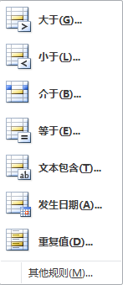
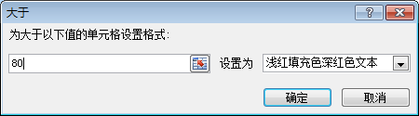
3．设置条件格式
方法：选中单元格区域→ 【开始】选项卡→【样式】组→【条件格式】按钮→选择相应条件规则，并在弹出对话框中设置数值。

Slide 77
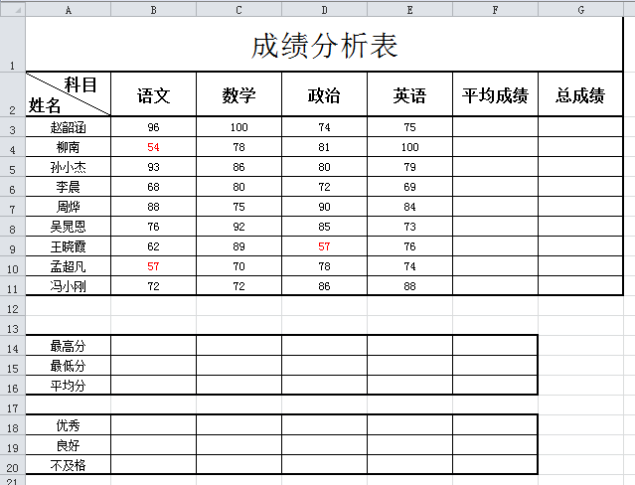
操作：将不及格的成绩突出显示。

Slide 78
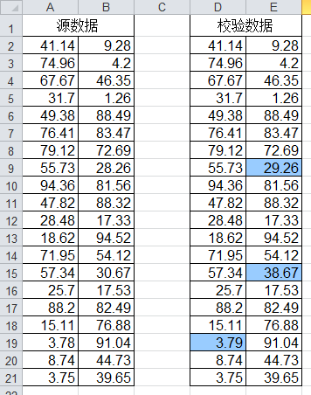
练习：对比源数据与校验数据，讲不同的校验数据突出显示。

Slide 79
6.6 公式与函数的使用
6.6.1 公式
6.6.2 函数

Slide 80
6.6.1 公式
1．公式的组成
2．公式输入
3．复制与删除公式
4．单元格的引用

Slide 81
1．公式的组成
一个公式通常包括以下几个部分：
=
运算符
函数
单元格引用
常量

Slide 82
2．公式输入
步骤如下：
选中需要输入公式的单元格；
输入公式标记“=”；
输入公式内容；
输入完成后按Enter键。

Slide 83
3．复制与删除公式
复制方法同复制数据，在复制过程中由于对单元格的引用方式不同，公式会发生变化。
删除公式只需选中单元格，按Delete键即可。

Slide 84
4．单元格的引用
按F4键可以实现对单元格引用方式的切换。
相对引用：如A1;
绝对引用：如$A$1；
混合引用：如$A1， A$1。

Slide 85
4．单元格的引用（跨表引用）
跨表引用由工作表名称、半角叹号（!）、目标单元格地址3个部分组成。
如要在Sheet1表中直接引用Sheet2表中的C3单元格，则公式为：= Sheet2! C3
Notes:
如果跨表引用的工作表名称是以数字开头或者包括空格及以下非字母字符：$ % ` ~ ! @ # ^ & ( ) + - = , | “ ; { }，则公式中的引用工作表名称需要用一对半角单引号包含，例如：=‘2月'!C3

Slide 86
4．单元格的引用（跨工作簿引用）
如要在Sheet1表中引用其他工作簿（名为BOOK2）中Sheet2表中的C3单元格，则公式为：
= [BOOK2.XLSX]Sheet2! C3
如果被引用的工作簿没有被打开，引用公式中被引用工作簿的名称需要包含完整的文件路劲，则公式为：
= ‘D:\[BOOK2.XLSX] Sheet2’! C3

Slide 87
6.6.2 函数
1．常用函数
2．输入函数

Slide 88
1．常用函数
（1）SUM函数
（2）MAX和MIN函数
（3）AVERAGE函数
（4）COUNT和COUNTIF函数

Slide 89
2．输入函数
步骤：
选中要输入函数的单元格；
打开功能区“公式”选项卡“函数库”组
选择适合的函数。

Slide 90
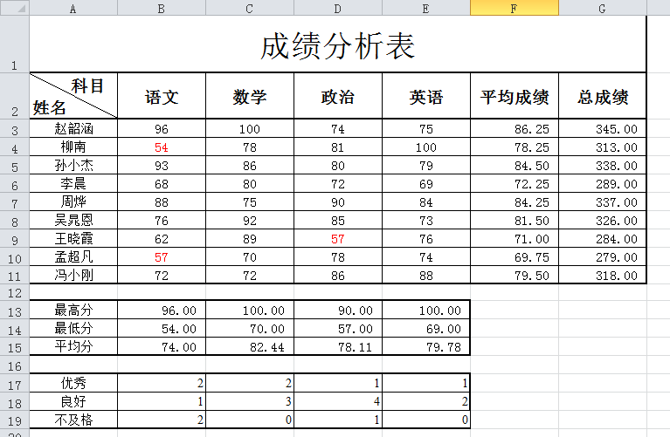
作业1：
要求：
所有不及格的分数用条件格式突出显示。
大于等于90为优秀。
大于等于80小于90为良好。

Slide 91
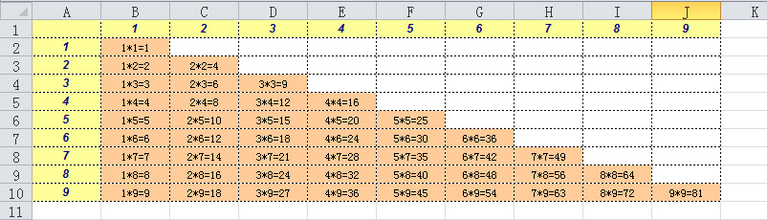
作业2：

Slide 92
本节小结
通过实例巩固所学知识点。
通过补充常用的实战技巧，加深对EXCEL的理解。

Slide 93
补充函数（选讲）
1.IF函数

Slide 94
IF函数
如果指定条件的计算结果为 TRUE，将返回某个值；计算结果为 FALSE，则返回另一个值。
IF函数语法：
IF(logical_test, [value_if_true], [value_if_false])
logical_test 必需。计算结果可能为 TRUE 或 FALSE 的任意值或表达式。
value_if_true 可选。
value_if_false 可选。
例：IF(A1>10,"大于 10","不大于 10")
Notes:
如果指定条件的计算结果为 TRUE，IF 函数将返回某个值；如果该条件的计算结果为 FALSE，则返回另一个值。

Slide 95
日期与时间函数
DATE函数语法：
DATE(year,month,day)
返回表示特定日期的连续序列号。
NOW函数语法：
NOW()
返回当前的时间。
TODAY函数语法：
TODAY()
返回当前的日期。

Slide 96
数学与三角函数
RAND函数语法：
RAND()
返回一个0至1之间的一个随机数
ROUND函数语法：
ROUND(number, num_digits)
可将某个数字四舍五入为指定的位数。
MOD函数语法：
MOD(number, divisor)
返回两数相除的余数。结果的正负号与除数相同。

Slide 97
查找与引用函数
COLUMN函数语法：
COLUMN(reference)
返回列号数值
COLUMNS函数语法：
COLUMNS(array)
返回数组引用的列数

Slide 98
查找与引用函数
LOOKUP函数语法：
LOOKUP(lookup_value, lookup_vector, [result_vector])
lookup_value 必需。LOOKUP 在第一个向量中搜索的值。Lookup_value 可以是数字、文本、逻辑值、名称或对值的引用。
lookup_vector 必需。只包含一行或一列的区域。lookup_vector 中的值可以是文本、数字或逻辑值。
result_vector 可选。只包含一行或一列的区域。result_vector 参数必须与 lookup_vector 大小相同。
按查找的内容返回指定的值

Slide 99
查找与引用函数
HLOOKUP函数语法：
HLOOKUP(lookup_value, table_array, row_index_num, [range_lookup])
Lookup_value 必需。需要在表的第一行中进行查找的数值。
Table_array 必需。需要在其中查找数据的信息表。使用对区域或区域名称的引用。
Row_index_num 必需。table_array 中待返回的匹配值的行序号。
Range_lookup 可选。一逻辑值，指明函数 HLOOKUP 查找时是精确匹配，还是近似匹配。
查找数组的首行，并返回指定单元格的值

Slide 100
查找与引用函数
VLOOKUP函数语法：
VLOOKUP(lookup_value, table_array, col_index_num, [range_lookup])
在第一列查找，然后在行之间移动以返回单元的值

Slide 101
统计分析函数
RANK函数语法：
RANK(number,ref,[order])
返回一个数字在数字列表中的排位。

